Slide 1

اختبار منتصف الفصل
الدروس 1 - 2
أ.أحـمـد الأحـمـدي @ahmad9963

Slide 2
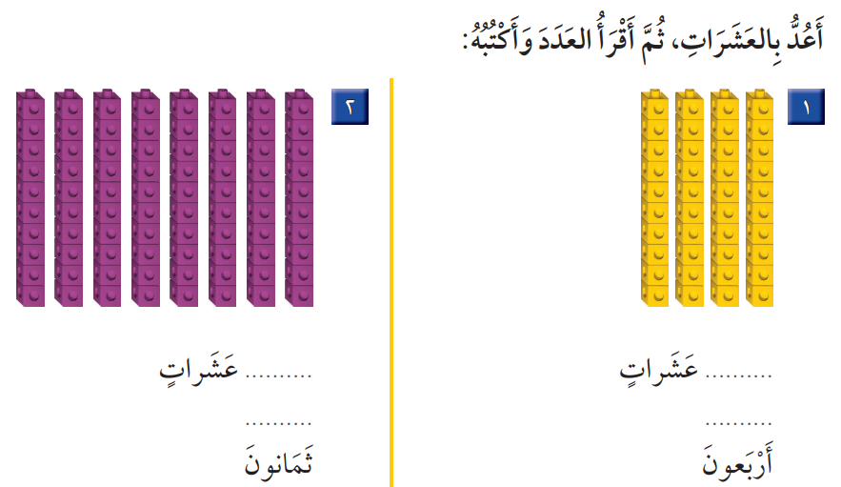

Slide 3
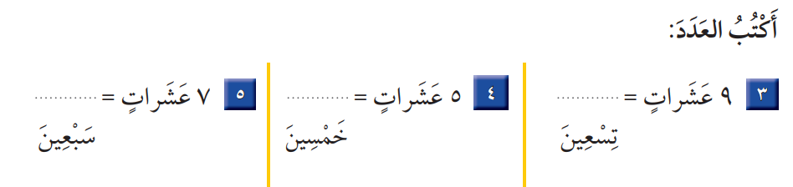
أ.أحـمـد الأحـمـدي @ahmad9963

Slide 4
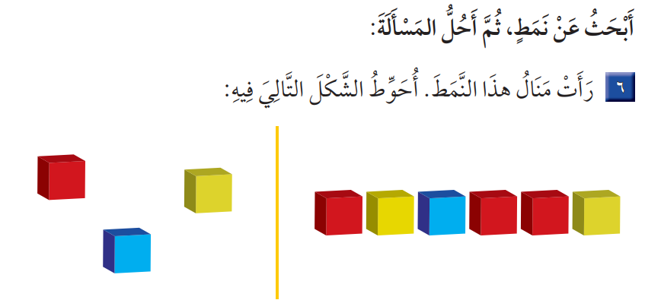
أ.أحـمـد الأحـمـدي @ahmad9963

